Slide 1
OUDE GRIEKEN – JONGE HELDEN LES 2: Ὀλυμπος

Slide 2
HUISWERK
alfabet = ἀλφαβετ (ἀλφα βητα)

Slide 3
HUISWERK
alfabet = ἀλφαβετ
school = σχωλ (σχωλη)

Slide 4
HUISWERK
alfabet = ἀλφαβετ
school = σχωλ
theater = θεατερ (θεατρον)

Slide 5
HUISWERK
alfabet = ἀλφαβετ
school = σχωλ
theater = θεατερ
papa = παπα

Slide 6
HUISWERK
alfabet = ἀλφαβετ
school = σχωλ
theater = θεατερ
papa = παπα
basis = βασις

Slide 7
ALFABET HERHALEN
α
a

Slide 8
ALFABET HERHALEN
α
a

Slide 9
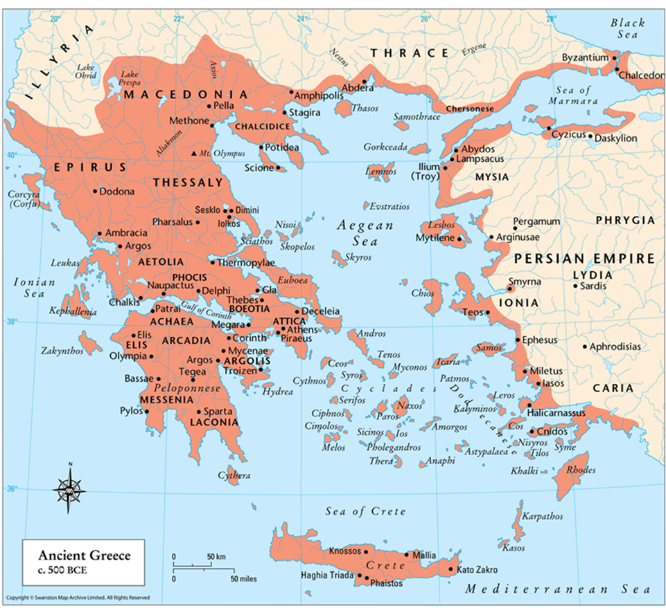
Reis van Athene naar de Ὀλυμπος

Slide 10
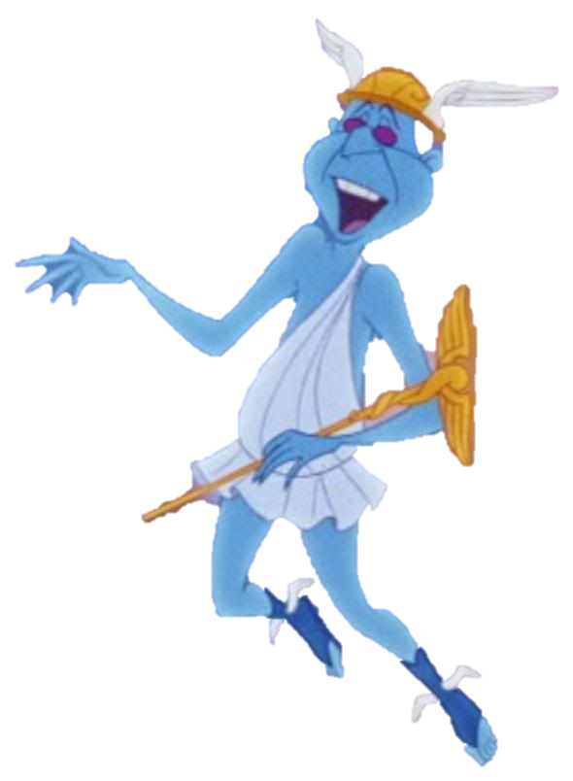
Hallo ik ben jullie gids Ἑρμης.
Welkom!
Dit is de berg Ὀλυμπος

Slide 12
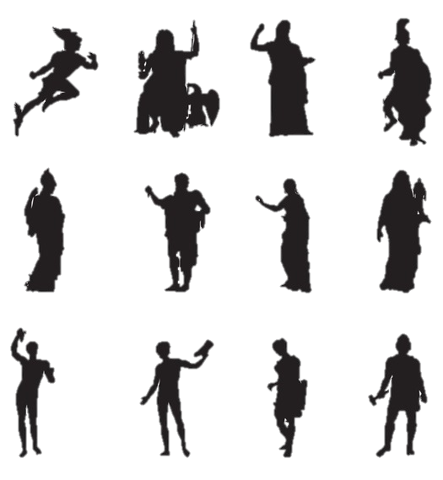

Slide 13
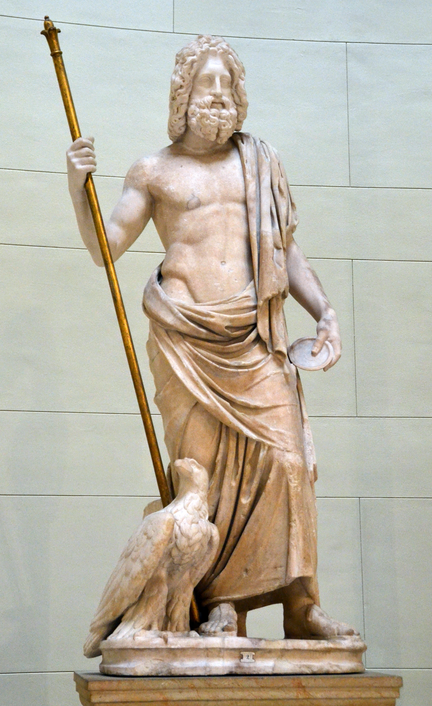
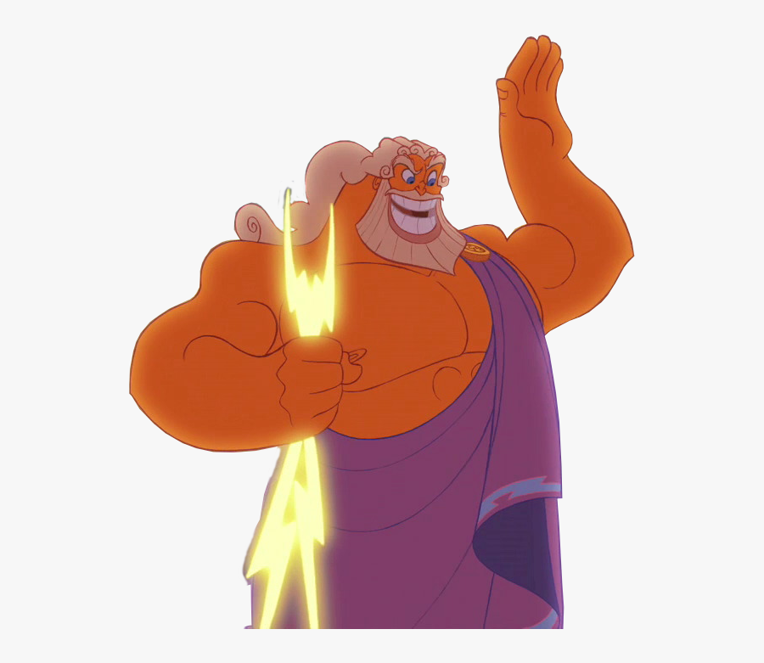
ζευϛ

Slide 16
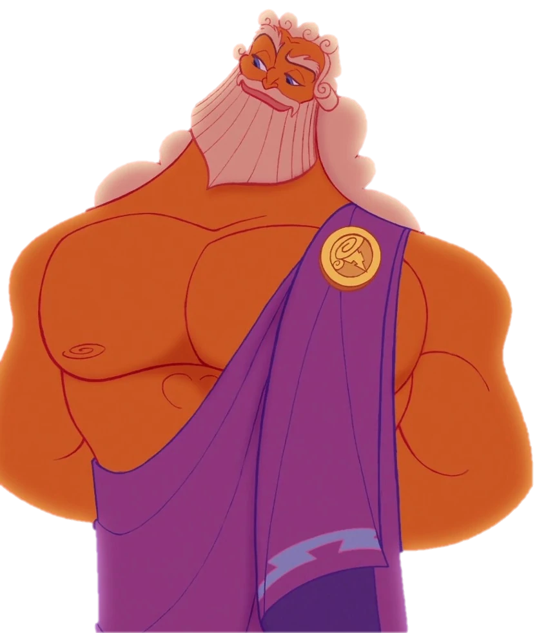
εἰμι πατηρ van de mensen en de goden

Slide 17
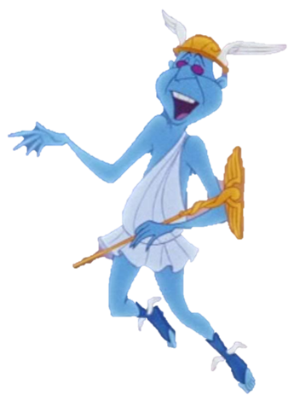
ζευς
ἐστι πατηρ van de mensen en de goden

Slide 18
Ιk ben = εἰμι hij/zij is = ἐστι
Opgelet! Geen “ik” of “hij” of “zij” in het Grieks -> dit zit in het werkwoord

Slide 19
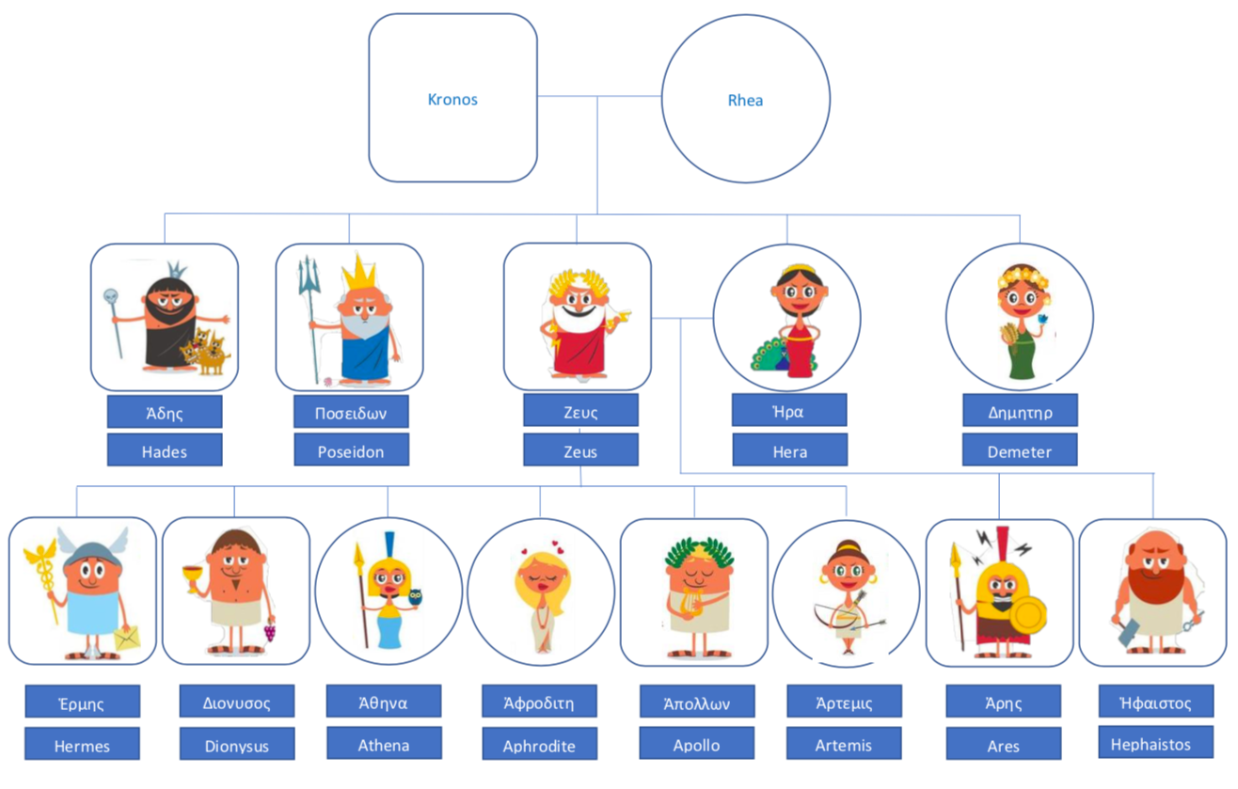

Slide 20
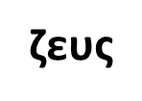
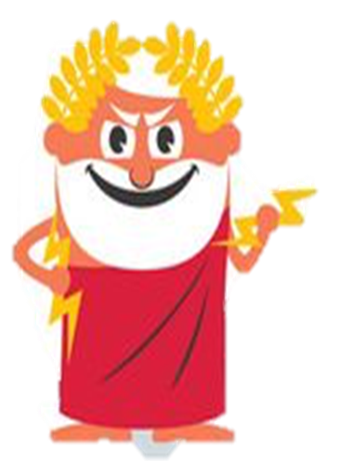
NAAM GOD(IN):………………………………
Mijn attribuut ἐστι een bliksemschicht.
εἰμι ……………………….. van de mensen en de goden.
…………….…. (ik ben) ………………….………..
van ποσειδων en ἁδης.
ἡρα ἐστι …………………. van enkele
van mijn ………………….……. (kinderen).

Slide 22
πατηρ | vader
μητηρ | moeder
θυγατηρ | dochter
υἱος | zoon
ἀδελφος | broer
ἀδελφη | zus
παιδια | kinderen
εἰμι | ik ben
ἐστι | hij/zij is

Slide 23
Oplossing identiteitskaarten

Slide 24
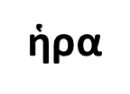
NAAM GOD(IN):………………………………..
Mijn attribuut ἐστι een pauw.
εἰμι de godin van het huwelijk.
εἰμι …………………….. van ἡφαιστος en ἀρης.
……………..… (ik ben) ……………………… van δημητηρ.
Ik ben getrouwd met ζευς, maar hij is ook mijn ………………………….

Slide 25
NAAM GOD(IN):………………………………..
Mijn attribuut ἐστι graan.
εἰμι godin van de natuur en de landbouw.
…………………….(ik ben) …………………………..
van ἡρα, ζευς, ποσειδων en ἁδης.
Ik ben belangrijk voor de mensen omdat ik ervoor zorg dat ze voldoende eten hebben.

Slide 26
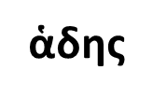
NAAM GOD(IN):………………………………..
Mijn attribuut ἐστι een staf.
Mijn driekoppige hond ………………..……… (is) κερβερος.
εἰμι koning van de onderwereld.
……………………….(ik ben) ……………………..…….. van ζευς en ποσειδων.
Ik woon niet op de ὀλυμπος.

Slide 27
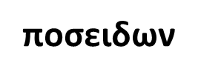
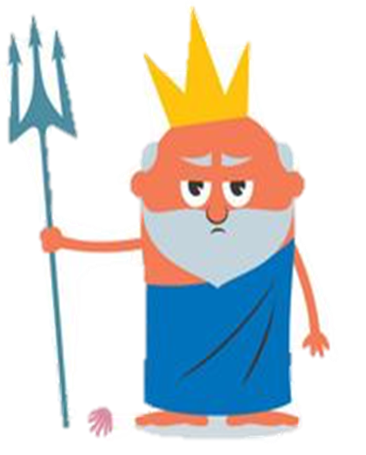
NAAM GOD(IN):………………………………..
Mijn attribuut ἐστι een drietand.
εἰμι koning van de zee en god.
…………………….(ik ben) ……………………………..
van ζευς en ἁδης.
Ik ben geen …………….……………. van de goden want ik heb geen …………….……… (kinderen) die Olympische goden zijn.

Slide 28
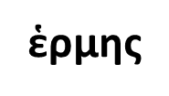
NAAM GOD(IN):………………………………..
Mijn attribuut ἐστι een staf.
Ik heb een gevleugelde helm en gevleugelde schoenen.
…………..……. (ik ben) de boodschapper van de goden.
εἰμι ook de god van de handel, dieven en reizigers.
……………..…… (ik ben) de………………………….. van ζευς.

Slide 29
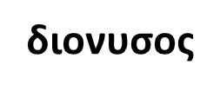
NAAM GOD(IN):…………………..……………..
Mijn attribuut ἐστι wijn.
εἰμι god van de wijn, feesten en van verandering.
……………………….(ik ben) ……………………..…….. van ζευς.
Ik ben één van de jongste goden.

Slide 30
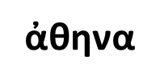
NAAM GOD(IN):………………………………..
Mijn attribuut ἐστι een uil.
εἰμι godin van de wijsheid en van oorlogsplannen.
………..……..……….(ik ben) ……………………………..
van ζευς want ik ben geboren uit zijn hoofd.
Ik heb een stad die naar mij vernoemd is.

Slide 31
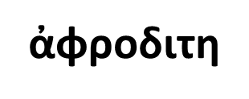
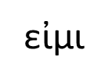
NAAM GOD(IN):………………………………..
Mijn attribuut ἐστι een spiegel.
εἰμι godin van de liefde en schoonheid.
……………..……. (ik ben) de ……………….………… van ζευς.
Ik help mensen die verliefd zijn.

Slide 32
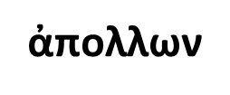
NAAM GOD(IN):………………………………..
Mijn attribuut ἐστι een lier.
εἰμι god van de muziek, kunsten en de geneeskunde.
……………………….(ik ben) ……………….………….. van ἀρτεμις.
ζευς …………..……… (is) mijn ……………….…………

Slide 33
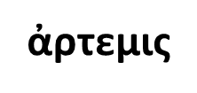
NAAM GOD(IN):………………………………..
Mijn attribuut ἐστι een pijl en boog.
εἰμι godin van de jacht.
…………..………….(ik ben) …………….…………….. van ἀπολλων.
Ik ga vaak jagen met de nimfen van het bos.

Slide 34
NAAM GOD(IN):………………………………..
Mijn attribuut ἐστι een schild, speer en zwaard.
εἰμι de god van de oorlog.
ἡρα ἐστι mijn ……………………….
en ζευς …………….……… (is) mijn …………………..…………
Ik ben geliefd bij soldaten en zorg voor de overwinning.

Slide 35
NAAM GOD(IN):………………………………..
Mijn attribuut ἐστι een hamer.
εἰμι god van de arbeid.
………………..…….(ik ben) ……………….…………..
van ἡρα en ζευς.
Ik heb de bliksemschichten van ζευς gemaakt.
Als kind werd ik van de Olymposberg gegooid, daarom kan ik niet goed meer stappen.

Slide 36
Dialogen
1. Ἀρης en Ἑρμης (over het bedrog met Ἀφροδιτη)
2. Ἀθηνα en Ποσειδων (over de naamgeving van de stad Athene)
3. Ἡφαιστος en Ζευς (over de geboorte van Ἀθηνα)
4. Ἡφαιστος en Ἀπολλων (over baby Ἑρμης )
5. Ἀφροδιτη en Ἀρτεμις (over de jaloezie van Ἀπολλων)

Slide 37
Dialogen

Slide 38
1. Ἀρης en Ἑρμης (over het bedrog met Ἀφροδιτη)

Slide 39
2. Ἀθηνα en Ποσειδων (over de naamgeving van de stad Athene)

Slide 40
3. Ἡφαιστος en Ἀπολλων (over baby Ἑρμης )

Slide 41
4. Ἡφαιστος en Ζευς (over de geboorte van Ἀθηνα)

Slide 42
5. Ἀφροδιτη en Ἀρτεμις (over de jaloezie van Ἀπολλων )

Slide 43
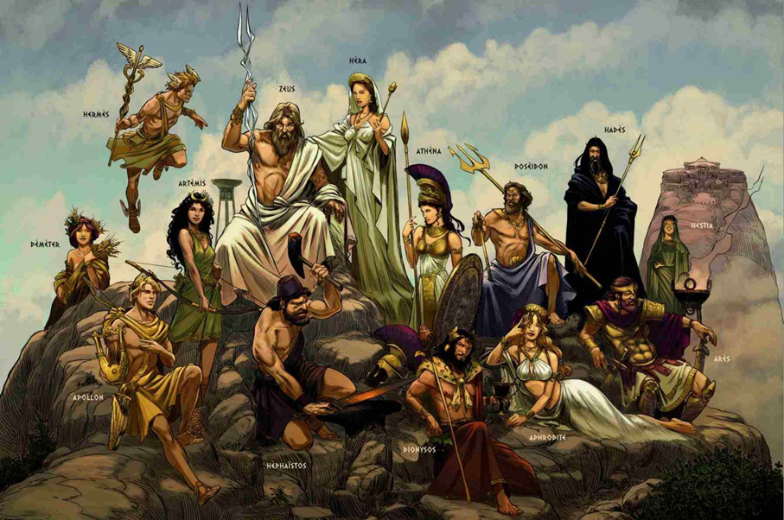

Slide 44
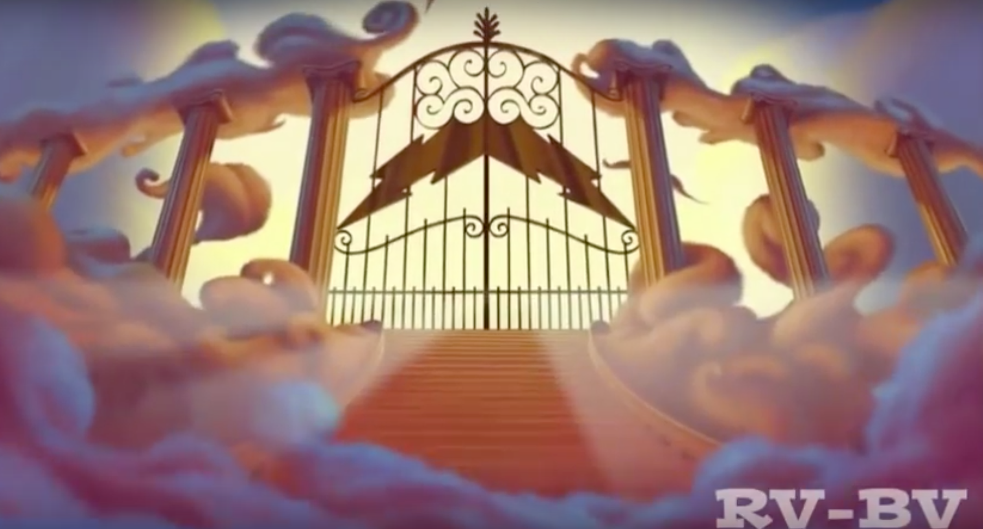
Ik heb nog een boodschap van Ζευς

Slide 45
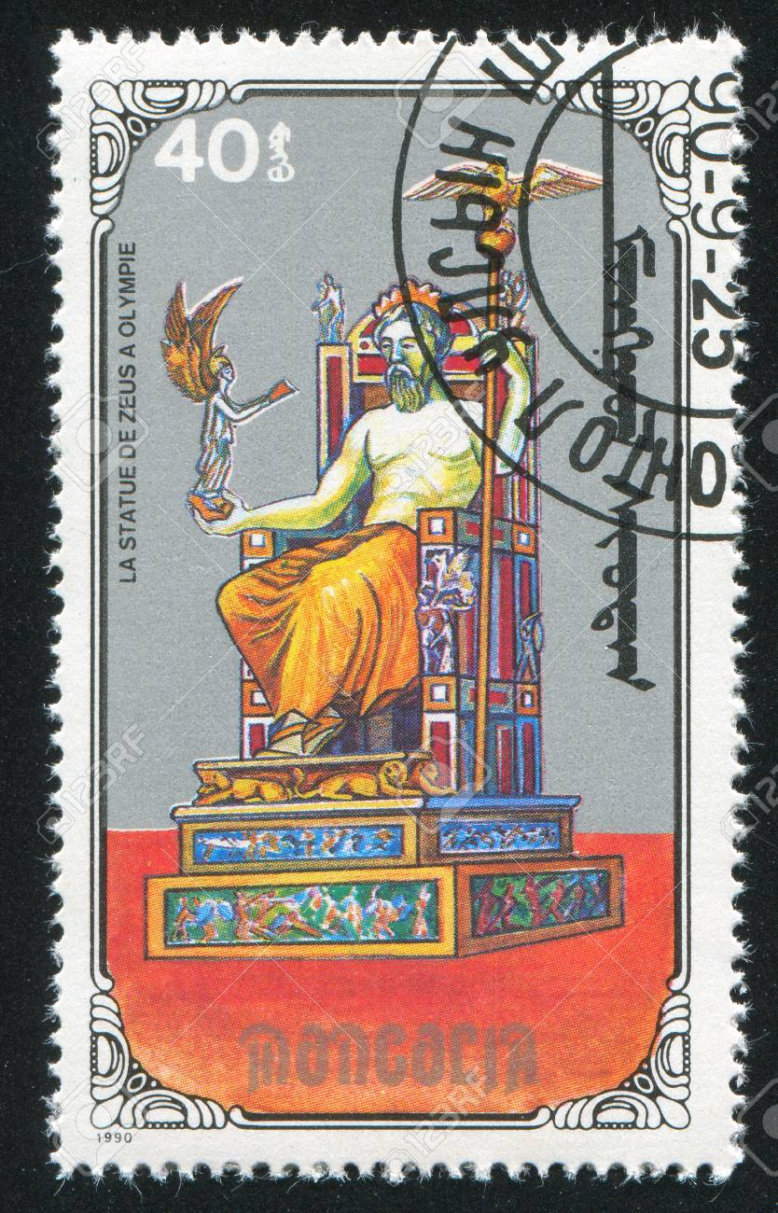
UITNODIGING
Beste Jonge Helden,
Ik nodig jullie hierbij uit voor een groot feest ter ere van mezelf, Ζευς.
Dit gaat door op …/….
Hopelijk kunnen jullie erbij zijn!

Slide 46
Tot de volgende keer!

